Slide 1
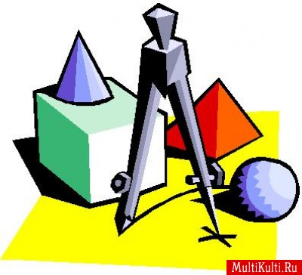
Урок математики в 6 класі

Slide 2
Усе велике починається з малого, з краплини – дощ, з піщиночки – гора, з уроку – довгий шлях в знання!

Slide 3
Колективізм
Кмітливість
К
О
Л
О
Особистість
Охайність
Любов
Лінь
Радість
Обдарованість
Організованість

Slide 4

Чого
я чекаю від уроку?

Slide 5
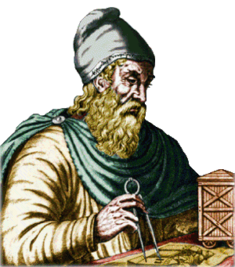
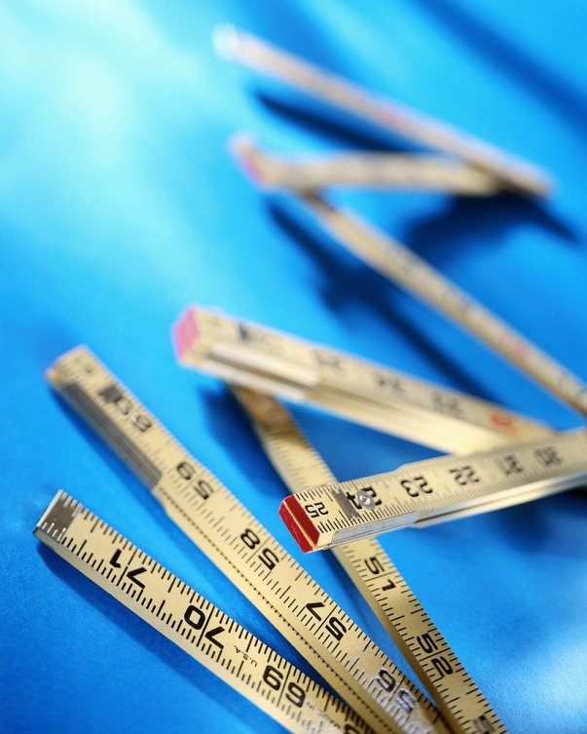
Тема уроку
Довжина кола

Slide 6
Дві людини ,які обмінялися золотими монетами, не стали багатшими. Але , якщо вони обмінялися думками, то кожний з них став удвоє багатшим. Адже обидва стали тепер розумнішими.
Що таке коло, центр кола, радіус?
Що таке хора кола?
Яка хорда називається діаметром?

Slide 7
Тестування
1. Як називається «найголовніша» точка кола?
А. Вершина. Б. Середина.
В. Центр. Г. Радіус.
2. Скільки діаметрів можна провести в колі?
А. 2. Б. 4.
В. 2ⁿ. Г. Безліч.
3. Як називається точка перетину діаметрів кола?
А. Перехрестя. Б. Вершина
В. Центр кола. Г. Місце зустрічі.
4. Як називається відстань від точки кола до його центра?
А. Довжина кола. Б. Радіус.
В. Діаметр. Г. Хорда.
5. Як називається хорда, на якій лежить центр кола?
А. Діаметр. Б. Радіус.
В. Центральна. Г. Дуже крута.
8. Чим є хорда?
А.Прямою. Б. Променем.
В. Відрізком. Г. Числом.
6. Як називається відрізок, що сполучає дві точки кола?
А. Основа. Б. Радіус.
В. Діаметр. Г. Хорда.
9. Яка довжина найменшої хорди кола, якщо його діаметр 12 см ?
А. 6см. Б. 3см.
В. 12 см. Г. Не можна визначити
7. Що ділить діаметр кола навпіл?
А. Медіана. Б. Бісектриса.
В. Центр кола. Г. Дільник.
10. Який із термінів у перекладі з грецької означає « промінь» ?
А. Радіус. Б. Діаметр.
В. Хорда. Г. Градус.

Slide 8

Правильні відповіді
В. Центр
Г. Безліч
В. Центр кола
Б. Радіус
А. Діаметр
Г. Хорда
В. Центр кола
В. Відрізком
Г. Не можна визначити
А. Радіус

Slide 9
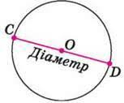
Маленькі науковці
Сьогодні за титул найкращих знавців змагаються чотири команди.
Взяти предмети, що мають форму кола
Виміряти довжини цих кіл .
Виміряти їх діаметри.
Обчислити відношення довжини кола до його діаметра.
Дані записати у зошити і
зробити висновки.
Уперед! Дозволяється
користуватись калькуляторами.

Slide 10
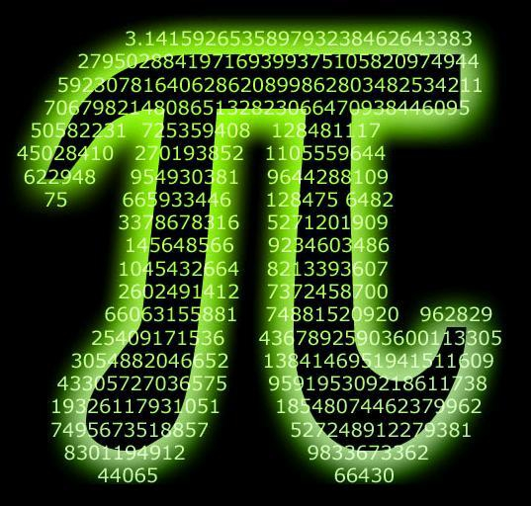
Число π
π - це число, яке дорівнює відношенню довжини кола до його діаметра. Воно записується у вигляді нескінченого десяткового дробу: 3,1415926…
Позначенням цього числа грецькою буквою π вперше скористався англійський математик
У. Джонсон (1706), і воно стало загальноприйнятим після однієї з робіт петербурзького математика Л. Ейлера (1736). Назва та позначення π походить від початкової букви грецького слова περιφέρεια — периферія,що означає коло.

Slide 11
ЧИСЛО π
14 березня
у світі відзначається одне з незвичайних свят – Міжнародний день числа π
(International π Day).
Зазвичай ми користуємося спрощеним написанням числа, залишаючи тільки два знаки після коми - 3,14. Поглянувши на цей запис, відразу ж стає очевидним, чому саме 14 березня відзначається День числа π
14-й день 3-го місяця року.

Slide 12
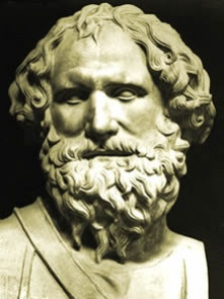
Архiмед (Archimedes)
    Давньогрецький математик, фiзик та iнженер; один з найвидатнiших вчених античностi.
    Обчислив наближене значення числа π = 3, 1418
У Європі “День π” відзначають також
22 липня (22.07), адже значення дробу
22/7 є максимально наближеним
до числа π ще з часів Архімеда.
Двадцять дві сови нудьгували
На великих сухих гілках.
Двадцять дві сови мріяли
Про сім великих мишат"

Slide 13
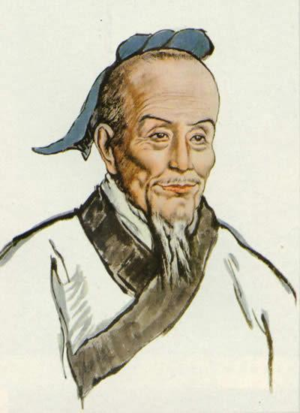
Цзу Чунчжі (Китайський математик)
У V ст. до н.е. знайшов більш точне значення цього числа: 3,1415927 .. Цзу Чунчжі «точним методом» встановив співвідношення між діаметром і довжиною кола, а також показав, що виражає це співвідношення «правильне число» «π», обчислене з точністю до сьомого десяткового знака 3,1415927…
Цей світовий рекорд протримався близько тисячі років, доки не був перевершений в Самарканді, ал-Каші у 1427 році і у Франції Ф.Вієтом у 1579 році
Народився у 429 році

Slide 14
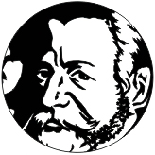
Кельн Лудольф ван Цейлен
    Пошуки точного значення числа π тривали і після робіт Ф. Віє́та. На початку XVII в. голландський математик з Кельна Лудольф ван Цейла знайшов 35 правильних знаки. З тих пір (рік публікації 1615) значення числа π з 35 десятковими
    знаками отримало назву числа
    Лудольфа.

Slide 15
Обчислення знаків числа π
1949 рік – 2037 десяткових знаків;
1958 рік – 10000 десяткових знаків;
1961 рік – 100000 десяткових знаків;
1973 рік – 10000000 десяткових знаків;
1986 рік – 29360000 десяткових знаків;
1987 рік – 134217000 десяткових знаків;
1989 рік – 1011196691 десяткових знаків;
1991 рік – 2260000000 десяткових знаків;
1994 рік – 4044000000 десяткових знаків;
1995 рік – 4294967286 десяткових знаків;
1997 рік – 51539600000 десяткових знаків;
1999 рік – 206158430000 десяткових знаків.

Slide 16
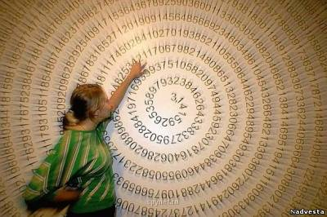
Спіральний рисунок числа π .
Станом на 2011 рік вченими було розраховано значення числа «Пі» з точністю до 10-и трильйонів знаків після коми.
Навіщо вчені шукають таку високу точність числа π? По-перше, для дуже точних обчислень у космосі, а також для побудови гігантських розмірів гребель та мостів. А по-друге саме в процесі обчислень знаків числа π
зроблено багато
наукових відкриттів.

Slide 17
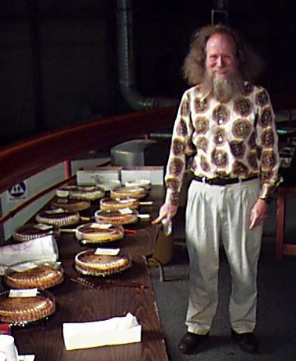
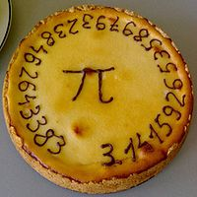
Ларрі Шоу фізик із Сан-Франциско у 1987 році заснував День числа π
Це неофіційне свято любителі математики та шанувальники числа Пі розпочинають відзначати
14 березня о 1 годині дня 59 хв 26 сек. (π= 3,1415926…)
Цікаво, що в цей день народився Альберт Ейнштейн засновник теорії відносності.
Символом свята став такий пиріг:

Slide 18
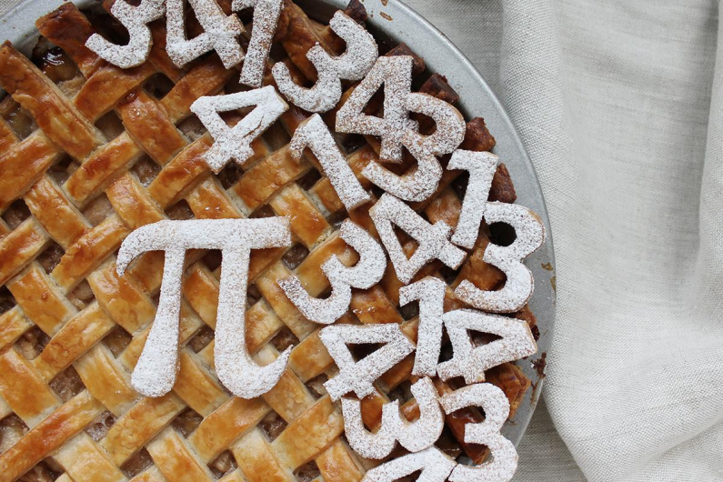
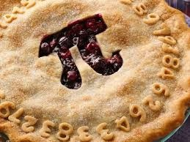
Традиції на День числа Пі
Традиційно цього дня випікаються торти круглої форми, а також пироги та інші кондитерські вироби. Проходять конкурси на ідеальне кругле творіння. Одним з головних критеріїв для участі у конкурсі є розміщення числа «Пі» у центрі свого шедевра. Особливу шану це свято має у математиків і фізиків. В цей день вони збираються за круглими столами та ведуть обговорення відносність даного незвичайного числа.

Slide 19
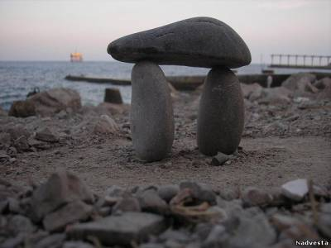
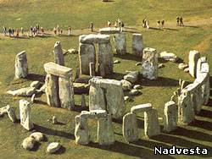
Пам’ятники числу π .
Памятник числу Пі, встановлений на південному березі Кримського півострова поблизу міста Кацивелі
У цьому крузі закодовані перші десять знаків числа Пі.
Великобританія.

Slide 20
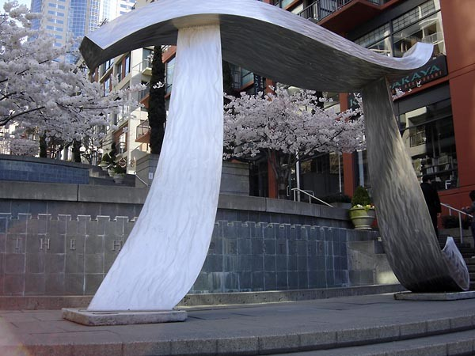
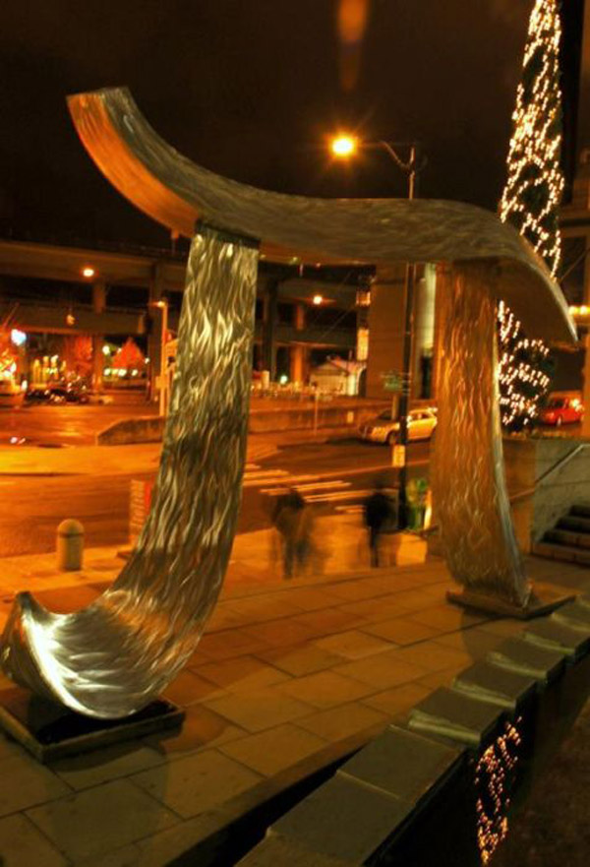
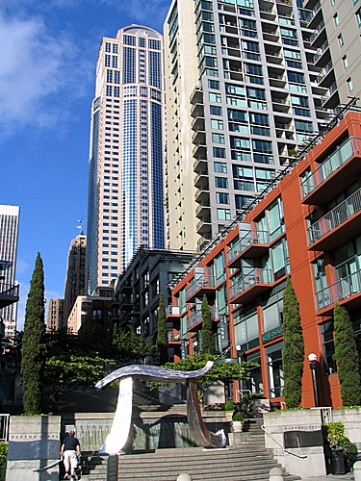
Пам’ятник числу π перед будинком музею мистецтв у Сіетлі (США)

Slide 21
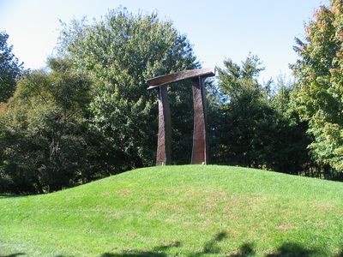
У Парку скульптур. Прінстон.
В Нью -Джерсі. США

Slide 22
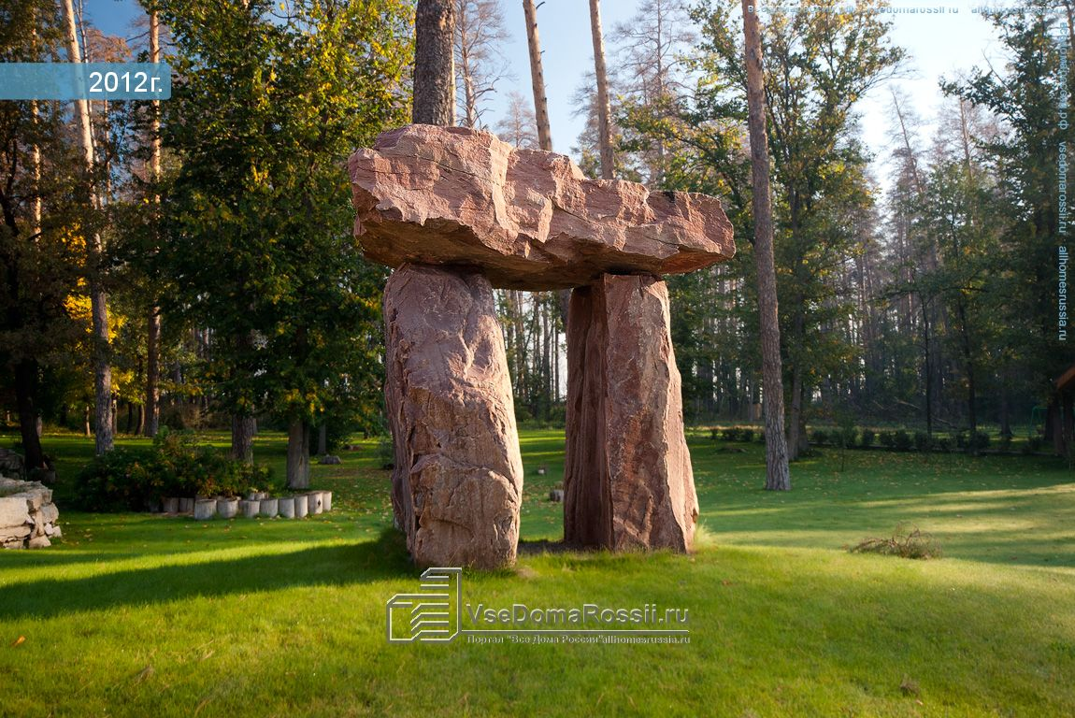
м. Тольятті. Росія

Slide 23
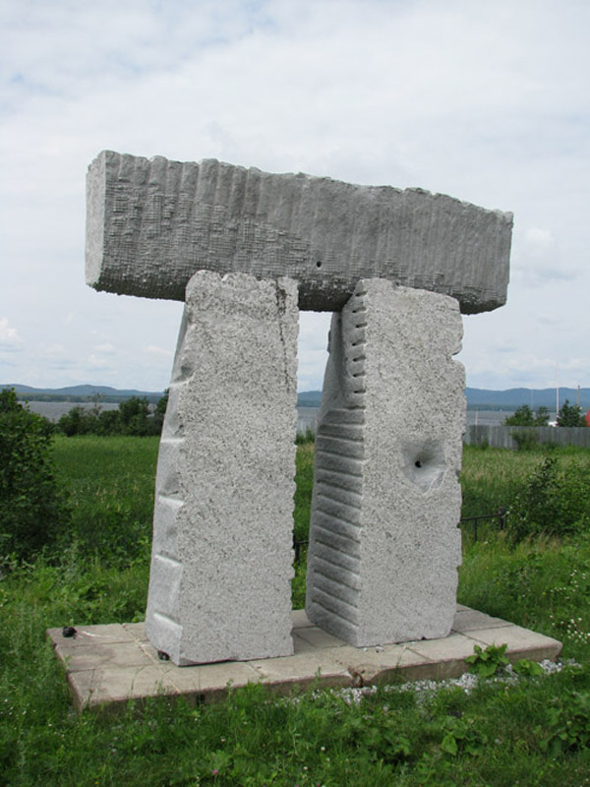
Пам’ятник числу π в Озерську

Slide 24
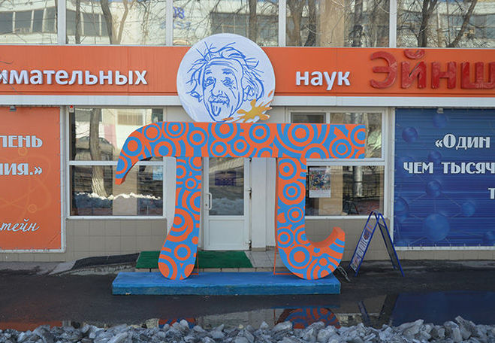
Пам’ятник числу π в Волгограді

Slide 25
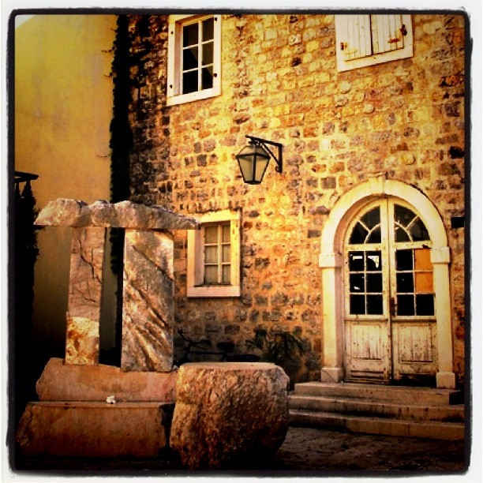
Черногорія , м. Будва

Slide 26
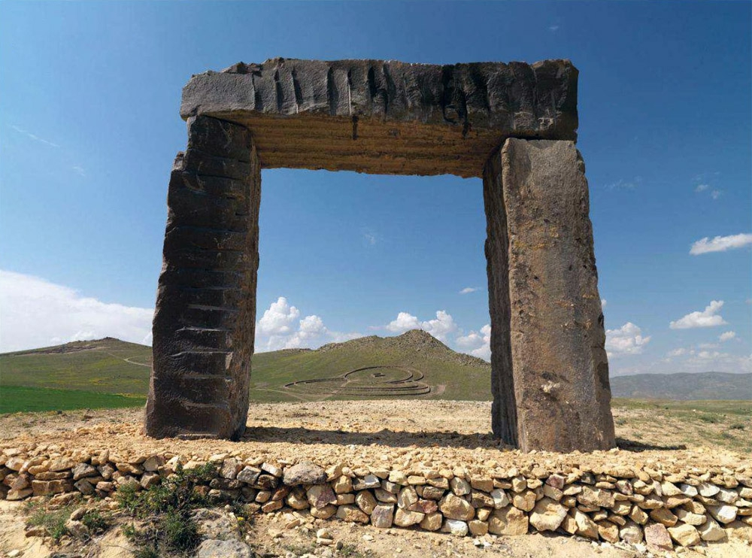
Проект “Ритми життя “ Ендрю Роджерса (2006 рік)

Slide 27
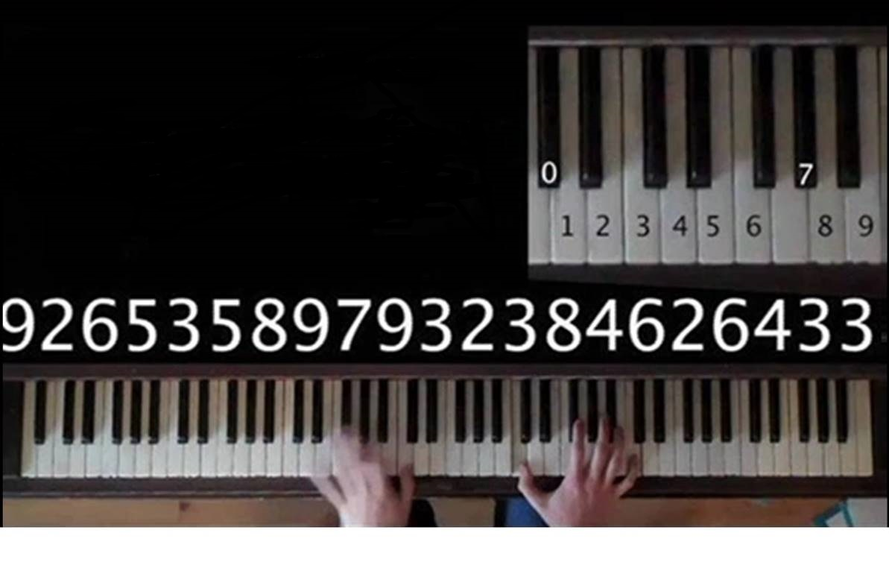
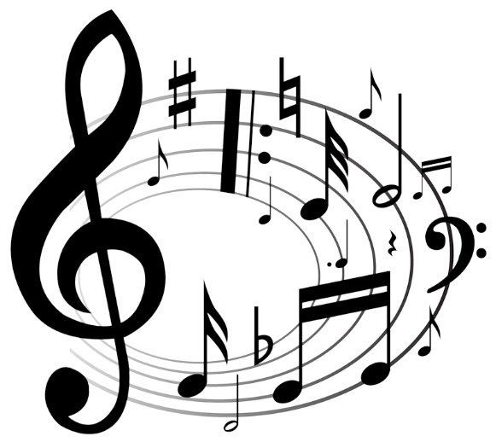
Американський музикант Майкл Блейк поклав число π на музику, поставивши десятковим цифрам числа у відповідність ноти.
Інший музикант Девід Макдональд записав за допомогою фортепіано, як звучить π з точністю до 122 знаків після коми.

Slide 28
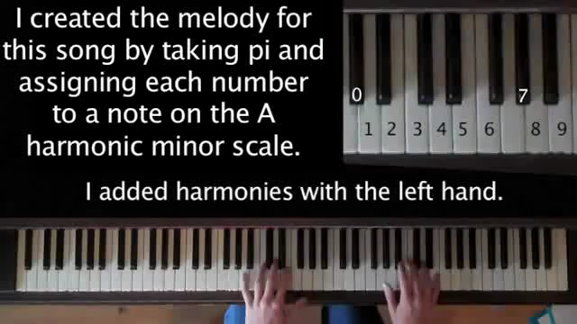

Slide 29
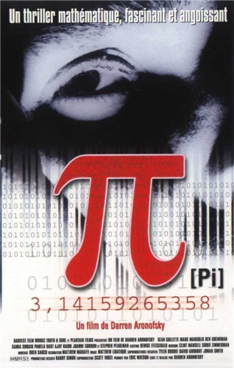
Трилер "Пі" (1998) став дебютною роботою американського кінорежисера Даррена Аранофскі.
Надихаючись одним лише цим числом, режисер створив шедевр, повний вражаючих образів і цікавих загадок.
Цей фільм може вважатися першим в історії математичним трилером.

Slide 30
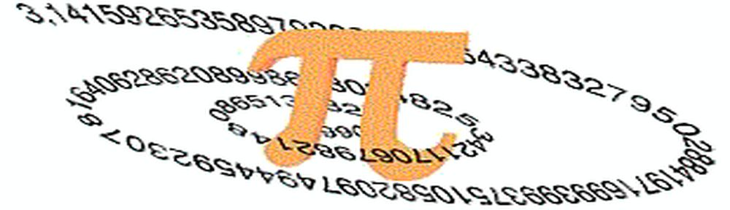
Мнемонічні правила для запам’ятовування числа π .
Українською мовою:
Щоб нам не помилятися,
Щоб коло вірно порахувати,
Треба тільки постаратися
І запам'ятати все як є
Три - чотирнадцять –
П'ятнадцять - дев'яносто два
і шість!

Slide 31
Мнемонічні правила для запам’ятовування числа π .
Російською мовою:
Это я знаю и помню прекрасно.
3 1 4 1 5 9
Пи многие знаки мне лишни, напрасны.
2 6 5 3 5 8
3, 14159265358…
Чтобы нам не ошибиться,
Надо правильно прочесть:
Три, четырнадцать, пятнадцать,
Девяносто два и шесть.
Надо только постараться
И запомнить всё как есть:
Три, четырнадцать, пятнадцать,
Девяносто два и шесть.

Slide 32
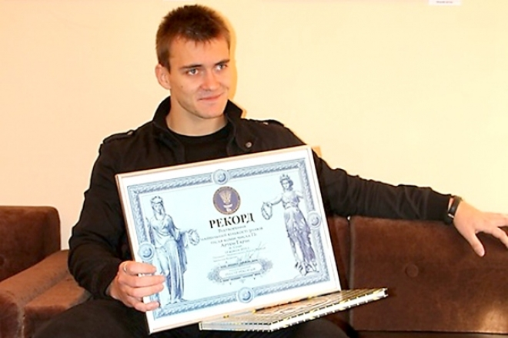
Серед знавців числа π є рекордсмени України
Артем Гарін (1990 р.н.) Триразовий рекордсмен України та Європи із запам’ятовування надвели-ких обсягів інформації. Рекорди — 5000, 10101 та 23000 знаків.
Нині займає 8 місце у світі за офіційно встановле-
ними рекордами. Останній був на 23 тисячі знаків, який ще у 2019 році
вважали рекордом Європи.
7 березня 2020 року швед
Джонас фон Єссен досяг
показника 24 063 знаки.

Slide 33





Рефлексія
Я все зрозумів і можу
пояснити іншому
2. Начебто все зрозуміло, але потрібно розібратися
3. Щось не дуже зрозуміло
4. Тема взагалі не зрозуміла

Slide 34
        Сьогодні
на уроці я навчився…
Сьогодні для мене важливим було…
Сьогодні мені не сподобалось
те , що…

Slide 35
Кросворд "На Пі починається":
1. Гірська порода
2. Прісноводна риба. яка мешкає у водоймах Південної Америки.
3. Походить від грецького " «шукач пригод».
4. Автомобіль, назва якого походить від англійського слова, що означає "піднімати".
5. Віщунка і жриця Аполона у Дельфах.
6. Автор найвідомішої теореми геометріі.
7. Старовинна золота монета.
8. Комплекс фізичних вправ.
9. Кілегрудий птах.
10. Гори, які утворюють природний
кордон між Францією та Іспанією.
11. 473 176
12. Словесно- музичний твір

Slide 36
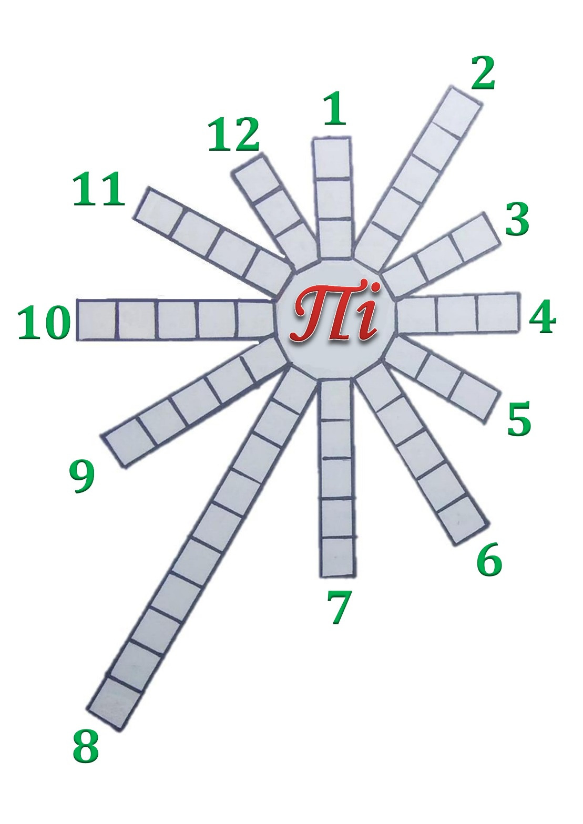
Єдиний шлях, що веде до знання — це діяльність!

